Slide 1
제3절 인사 발령 관련 정보
1. 인사 발령 등록
2. 인사 현황

Slide 2
1. 인사 발령 등록
인사 발령을 등록하는 순서
: 인사/급여관리> 인사관리> 인사발령등록
인사 발령을 공고하는 순서
: 인사/급여관리> 인사관리> 인사발령공고
인사발령리포트를 조회하는 순서
: 인사/급여관리> 인사관리> 인사발령리포트

Slide 3
(1) 메뉴 설명
인사발령은 인사정보등록에 등록된 현재 인사정보데이터를 불러와서 채용, 승진, 승급, 부서이동, 퇴직 등의 발령을 위한 기본정보를 구성한다.
발령 적용을 하면 동시에 인사정보등록의 해당정보가 적용된 발령대로 변경된다.

Slide 4
(2) 필드 설명
1) 발령호수: 숫자/문자를 사용하여 입력한다.
2) 발령구분: [인사기초코드등록]의 [HD:발령구분]에 등록된 항목이 조회되고, 해당발령구분을 선택한다.
3) 현정보: 발령내역에 해당되는 발령대상자의 정보가 자동으로 표기된다.
4) 발령적용: 적용일자가 입력되고 <적용>에 체크된 발령정보는 툴바의 ‘발령적용’아이콘을 클릭하여 [인사정보등록]에 자동으로 등록되고, 인사기록카드의 발령란에서 확인할 수 있다.

Slide 5
(3) 실습 사례
인 사 명 령 (인사명령제2020-01) 2020.2.28
정기승진 부서 성명 현직급 발령후 직급 시행일자 자재부 최인천 과장 차장1호 2020.03.01
상기와 같이 발령되었음을 공고합니다. 끝. 2020. 2. 28. 한국컴퓨터(주) 대표이사 한 국 민(인)

Slide 6
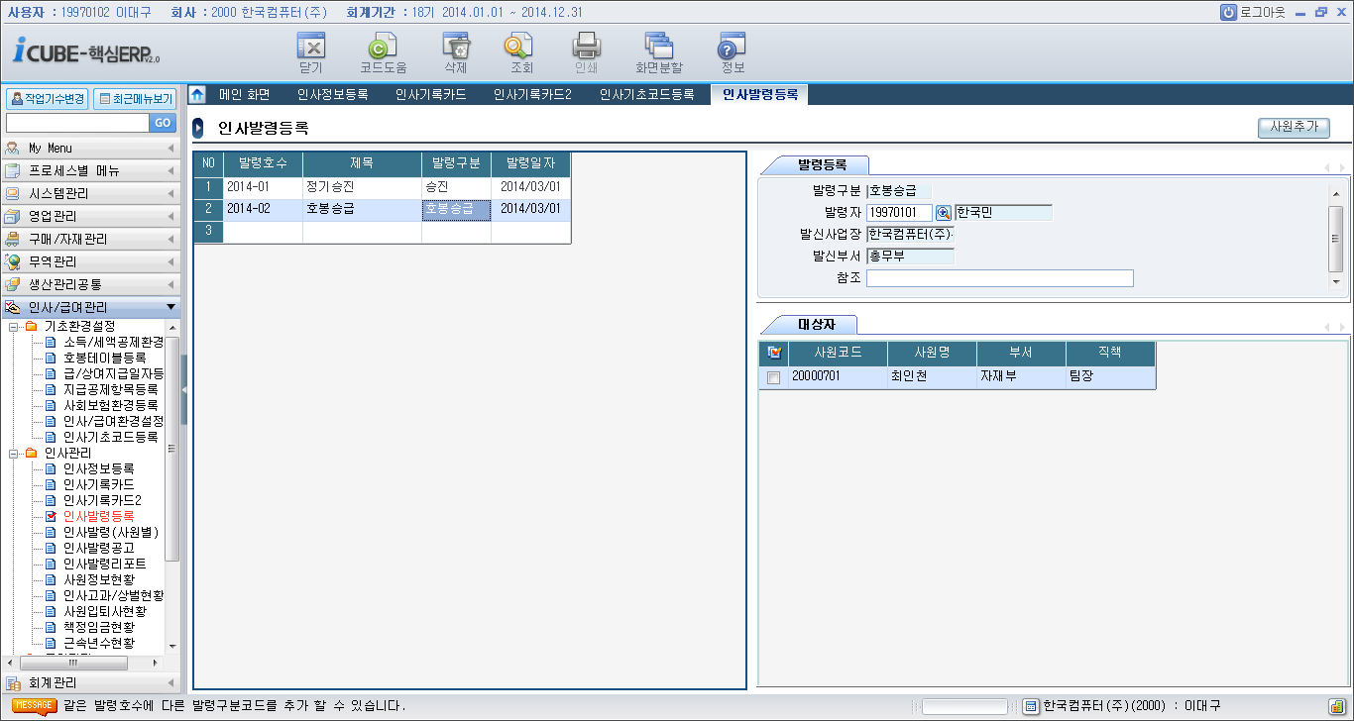
인사발령을 한 화면

Slide 7
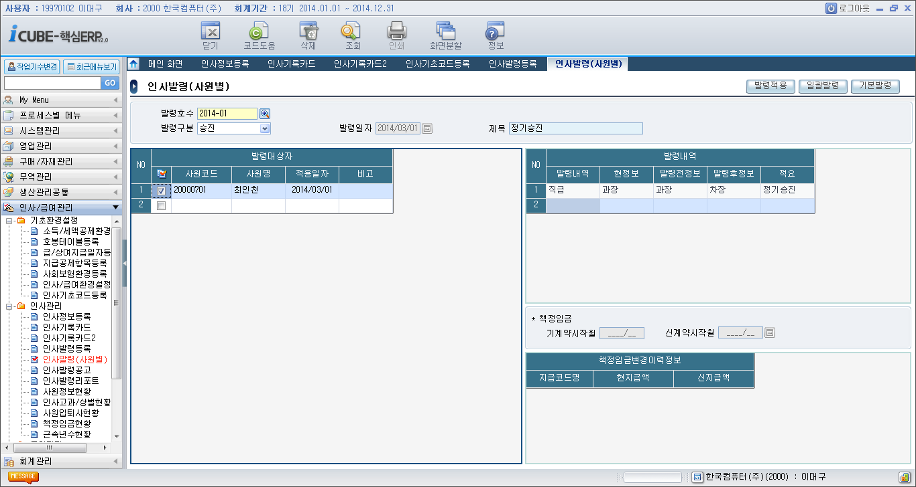
인사발령(사원별)에서 승진을 발령한 화면

Slide 8
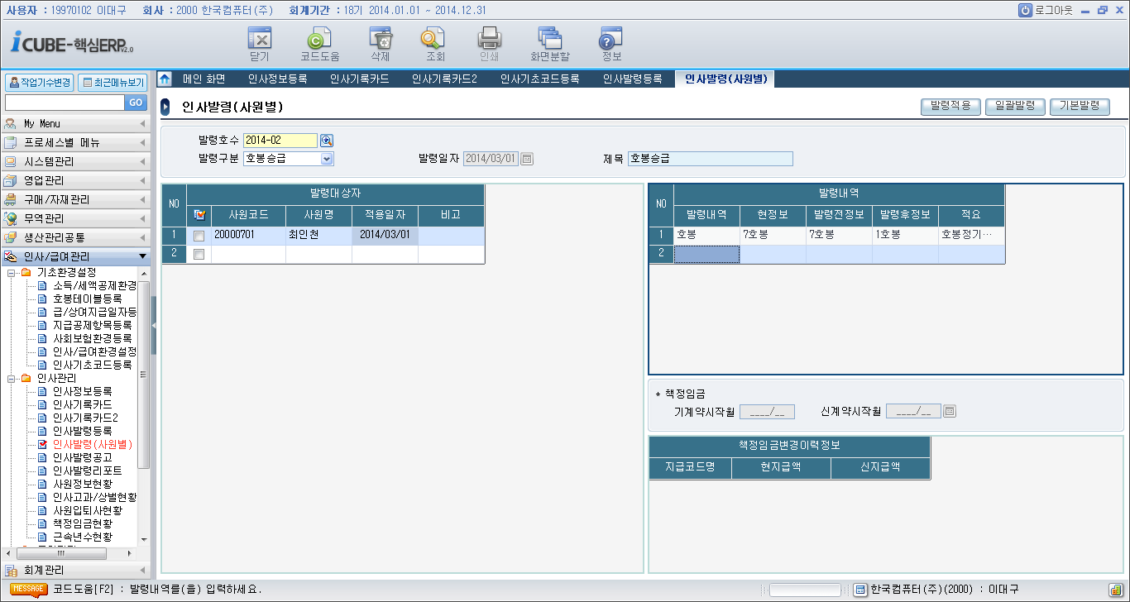
인사발령(사원별)에서 호봉승급을 발령한 화면

Slide 9
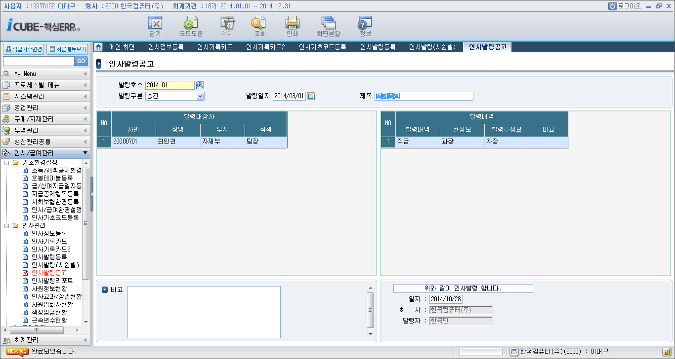
인사발령공고

Slide 10
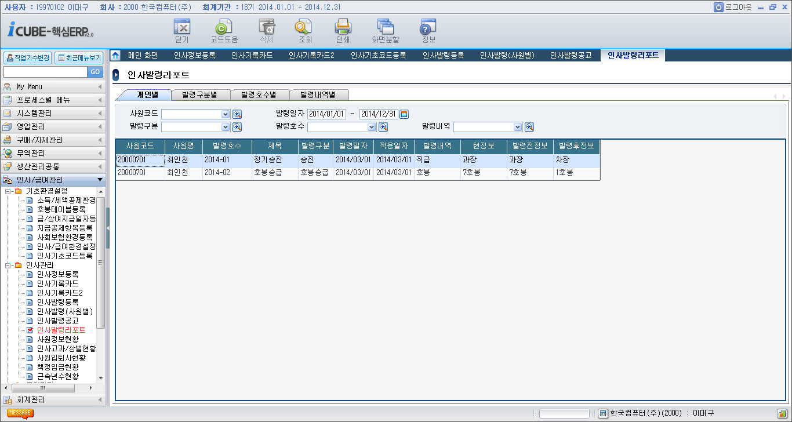
인사발령 리포트를 나타낸 화면

Slide 11
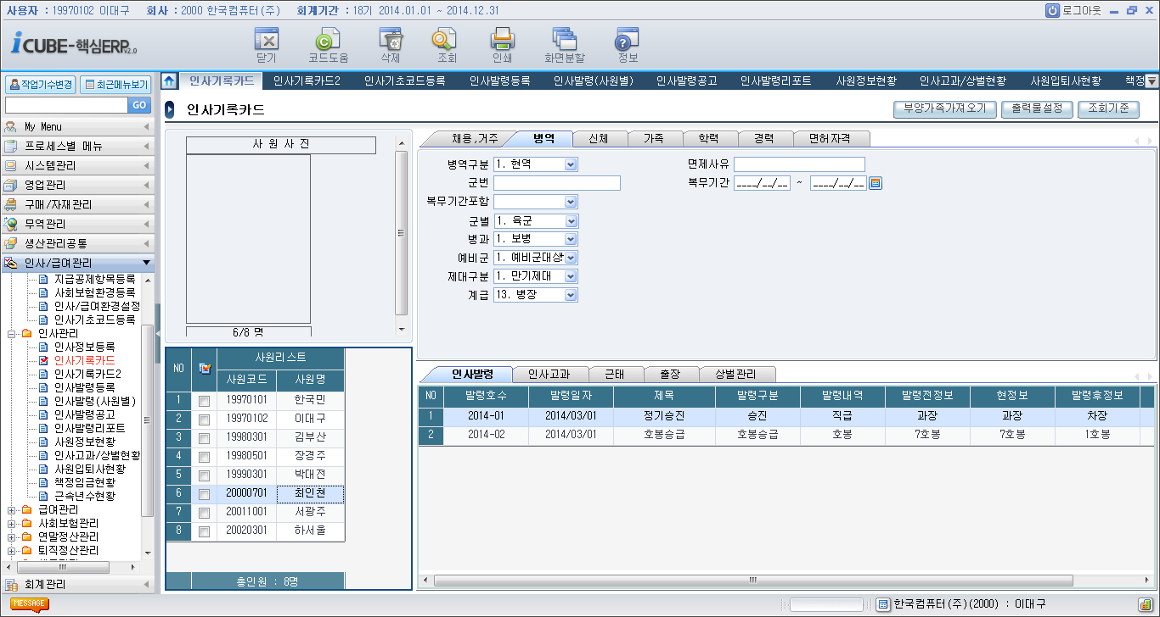
인사기록카드(최인천)에 반영된 인사발령 화면

Slide 12
2. 인사 현황
사원입퇴사현황을 조회하는 순서
: 인사/급여관리> 인사관리> 사원입퇴사현황
책정임금현황을 조회하는 순서
: 인사/급여관리> 인사관리> 책정임금현황

Slide 13
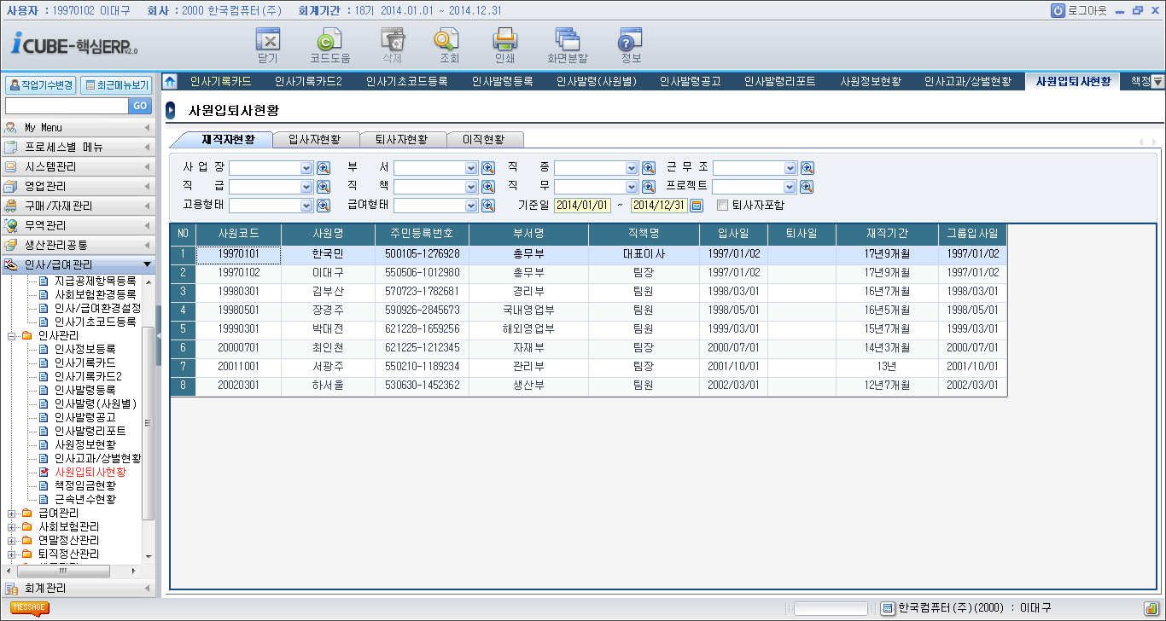
사원입퇴사 현황을 조회한 화면

Slide 14
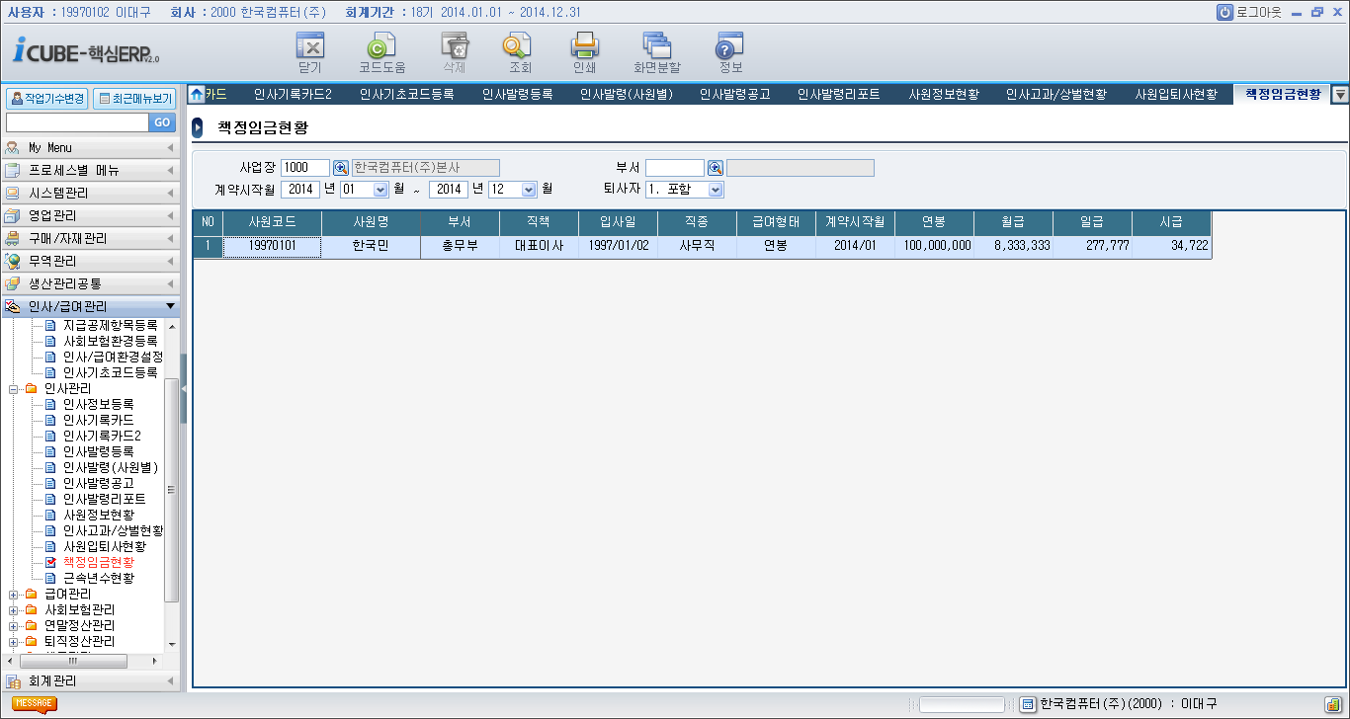
책정임금 현황 화면

Slide 15
알아두면 좋은 것
빅 데이터(Big Data) 비즈니스 세계는 데이터 상에서 돌아간다. 고객 인구구성, 제품 사용량, 거래, 판매 매출같은 기존 정형 데이터는 이제 웹, 모바일 네트워크, 문서, 모든 형태의 메시지 등 온갖 방면에서 밀려드는 비정형 데이터 홍수 속에 묻히고 있다. 기업들은 비즈니스 절차가 점점 자동화됨에 따라 복잡해져만 가는 현재의 정형 데이터 관리에 덧붙여 비정형 데이터 관리를 위한 전략과 시스템을 추가할 필요가 있다. 그 단계가 완료되면 빅 데이터의 고용량, 고복잡성을 타파하여 비즈니스에 접목시킬 방법을 고안해야 한다. 이른바 빅 데이터의 세 가지 V, 즉 규모(volume), 다양성(variety), 속도(velocity)는 그 문제를 잘 표현해준다. 이제껏 보지못한 엄청난 양의 데이터, 온갖 데이터 소스에서 쏟아지는 다양한 데이터, 그리고 조직은 이를 변화하는 세계에서 살아남고 성공하기 위해 실시간적으로 처리해야 하는 상황이 이 세 가지 V에 다 들어있다. 또한 이 세 가지 요소는 지금까지보다도 더 많은 데이터를 더 빠르게 다룰 수 있는 시스템을 지원하기 위한 IT 인프라의 필요성을 제기한다.

